Slide 1
RIZHAO POLYTECHNIC
轻松学CAD
01.绘制五角星与多角星
授课人：王文哲
学 期：2021-2022-2

Slide 2
1.拉长、拉伸命令的使用
2.图形的打断与分解
3.绘制卡通图案-熊猫
4.图形缩放命令的使用
5.延伸与修剪命令的使用
6.绘制卡通图案-小猪佩奇
学习内容

Slide 3
1.拉长、拉伸命令的使用
拉抻
【功能】：
【下拉菜单】：修改➜拉伸
【工具栏】：
【命令】：stretch
【操作提示】：以交叉窗口或交叉多边形选择要拉伸的对象：应以左起半包围的方式选择拉伸对象。
图5-9 拉伸前后示意图
拉伸的距离可以由鼠标指定，也可由键盘输入。

Slide 4
1.拉长、拉伸命令的使用
拉长
【功能】：拉长或缩短线段，多段线和圆弧的长度。
【下拉菜单】：修改➜拉长
【工具栏】：
【命令】：lengthen
【操作提示】：选择对象或 [增量(DE)/百分数(P)/全部(T)/动态(DY)]:
图5-10 拉长前后示意图
☞增量(DE)：在原线段长度的基础上增加指定的量。
☞百分数(P)：以原线段长度为百分数，大于100为拉长，小于100为缩短。
☞全部(T)：最终要改变线段的长度。
☞动态(DY)：由鼠标拖动改变线段的长度。

Slide 5
2.图形的打断与分解
打断
【功能】：直线中间断开一定距离。
【下拉菜单】：修改➜打断
【工具栏】：
【命令】：break
【操作提示】：_break 选择对象: 选择要打断的第一点。
指定第二个打断点或 [第一点(F)]:指定打断的第二点。
☞ 输入F，则第一点不打断，在第二点与第三点之间打断。

Slide 6
2.图形的打断与分解
分解
【功能】：分解为最简单的图形。
【下拉菜单】：修改➜分解
【工具栏】：
【命令】：erase
选择对象: 找到 1 个。
【说明】：多段线分解后为直线或圆弧；图块和图案填充分解后为基本的线条，标注分解后为基本的直线和数字。

Slide 7
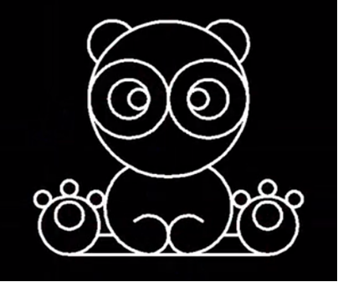
3.绘制卡通图案-熊猫

Slide 8
4.图形缩放命令的使用
缩放
【功能】：放大或缩小图形。
【下拉菜单】：修改➜缩放
【工具栏】：
【命令】：scale
【操作提示】：指定基点: 指定缩放的中心点。
指定比例因子或 [参照(R)]: 比例因子大于零为放大，小于零为缩小。

Slide 9
5.延伸与修剪命令的使用
延伸
【功能】：以一条线为边界，延伸到另一条线。。
【下拉菜单】：修改➜延伸
【工具栏】：
【命令】：extend
【操作提示】：当前设置： 投影=UCS，边=延伸
图5-12 延伸前后示图
选择边界的边：
选择对象：选择要的对象，按住 Shift 键选择要修剪的对象，或 [投影(P)/边(E)/放弃(U)]:
选择要延伸的对象，按住 Shift 键选择要修剪的对象，或 [投影(P)/边(E )/放弃(U)]: e

Slide 10
5.延伸与修剪命令的使用
修剪
【功能】：以一条线为边界，修剪另一条线。
【下拉菜单】：修改➜修剪
【工具栏】：
【命令】：trim
【操作提示】：
当前设置:投影=UCS，边=延伸
选择剪切边
图5-11 修剪前后示意图
选择对象： 选择要修剪的对象，按住 Shift 键选择要延伸的对象，或 [投影(P)/边(E)/放弃(U)]:
【说明】：输入E，选择延伸，可以修剪不相交的直线。选择不延伸，只能修剪相交的直线。

Slide 11
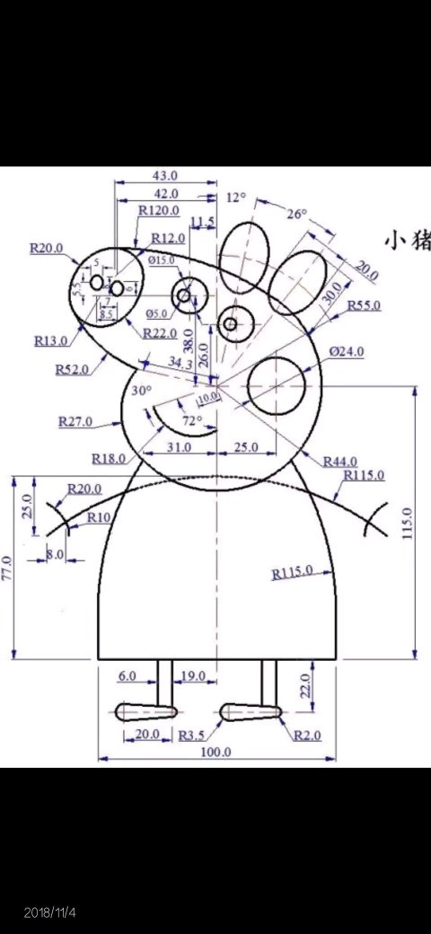
6.绘制卡通图案-小猪佩奇

Slide 12
谢谢

